Slide 1
Internetowa tożsamość – czyli o kreowaniu własnego ID
Dorota Siemieniecka¹⁾, Grzegorz Karwasz²⁾
¹⁾Wydział Nauk Pedagogicznych, Uniwersytet Mikołaja Kopernika w Toruniu, 87100 Toruń
²⁾Wydział Fizyki, Astronomii i Informatyki Stosowanej, UMK, 87100 Toruń, Grudziądzka 5/7

Slide 2
Makrowizja
W Polsce na Facebooku zarejestrowanych jest obecnie około 10 milionów użytkowników, w 2012 roku liczba użytkowników Facebooka na świecie osiągnęła miliard.
Ilu Polaków jest na Facebooku? http://www.komputerswiat.pl/nowosci/internet/2013/1/ilu-polakow-jest-na-facebooku.aspx [dostęp:19.07.2014]

Slide 3
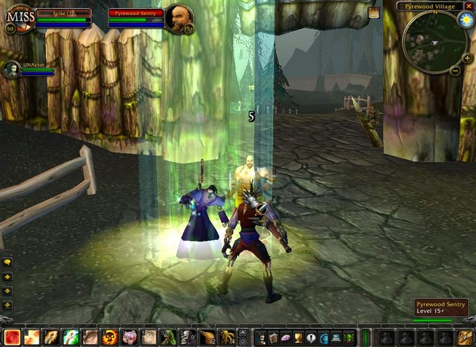
Gra War of Warcraft
Gra War of Warcraft gromadzi 8,5 mln graczy.
Uczestnictwo w portalach społecznościowych oraz grach sieciowych wymaga utworzenia własnego „konta”, co wiąże się z autoprezentacją i udostępnieniem swoich danych.
http://www.gry-online.pl/S013.asp?ID=82825

Slide 4
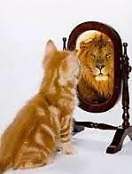
Autoprezentacja - pojęcie
Autoprezentacja definiowana jest jako:
„podejmowanie działań ukierunkowanych na zarządzanie wrażeniem wywieranym na partnerze, interakcji by przez to kontrolować reakcje partnera skierowane na siebie”, człowiek za pośrednictwem swoich zachowań werbalnych i niewerbalnych komunikuje innym „kim jest, lub albo za kogo chciałby być uważany”.
Szmajke, Samo utrudnianie jako sposób autoprezentacji. Czy rzucanie kłód pod nogi jest skuteczną metodą wywierania
korzystnego wrażenia na innych?, Wydawnictwo Instytutu Psychologii, Warszawa 1996, s.25.
Autoprezentacja, http://pl.wikipedia.org/wiki/Autoprezentacja [dostęp:19.07.2014].

Slide 5
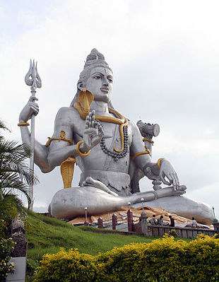
Avatar ery cyfrowej
Avatar = reinkarnacja jakiegoś bóstwa we wcielenie, które personifikuje określone cechy boskie ale nie inne
Słowo wprowadzne do obiegu globalnego przez film J. Camerona (2009).
http://www.esopedia.info/images/thumb/d/dc/Shiva_Statue_Murdeshwara_Temple.jpg/
Retrieved 27/11/2014
Idea za: Bruno Sanguanini „Trentino Attualita’”, No. 264, Luty 2014, str. 36.
www.trentino.mese.it

Slide 6
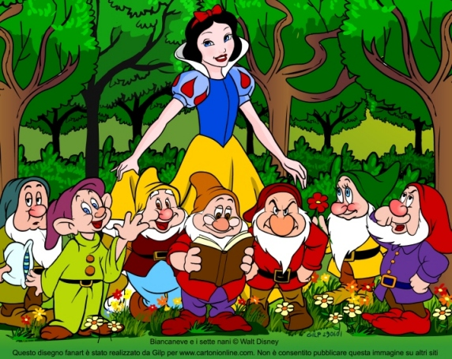
Avatar ery kultury masowej
Walt Disney:
Dotto
Brontolo
Pisolo
Mammolo
Cucciolo
...
http://www.cartonionline.com/gif/CARTOON/disney/biancaneve/miniature/biancaneve_e_i_sette_nani.jpg
Retrieved: 27/11/2014 ©Walt Disney
Dla dzieci włoskich imiona (i cechy – „mądrala”, „narzekacz”, „śpioch”, „maminsynek”, „maluch”), powielane
w setkach książek, komiksów, filmów animowanych, stanowią integralną część ich kultury, dużo bardziej niż tradycyjne postacie z narodowych lub regionalnych baśni.

Slide 7
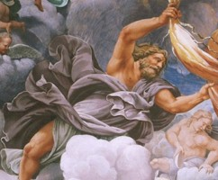
Avatary Grecji klasycznej
Olimp:
piorunujący Zeus
mądra Atena
umorusany Hefajstos
zazdrosna Hera
itd.
http://www.parodos.it/images/giove2.jpg Retrieved 27/11/2014
All graphics, logos, advertisements and promotions are Copyright Parodos 2009
Avatary nie są, bynajmniej, pomysłem współczesnym. „Już starożytni Grecy” przypisywali swoim bogom określone a nie inne cechy – jeden bóg był pracowity a inny szybki.
Była to swego rodzaju wysublimowana projekcja indywidualnych cech ludzkich: ukryty sposób na samo-realizację.

Slide 8
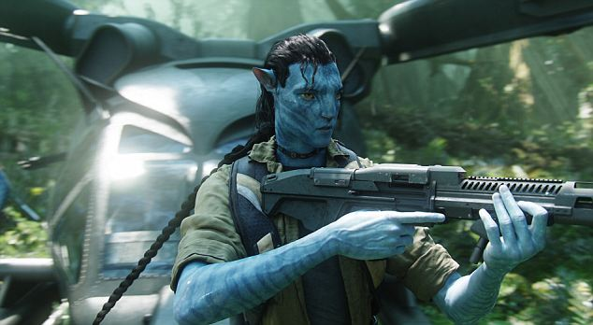
Avatary futurystyczne
Uploaded from http://www.dailymail.co.uk/news/article-1242409/The-Avatar-effect-Movie-goers-feel-depressed-suicidal-able-visit-utopian-alien-planet.html
http://i.dailymail.co.uk/i/pix/2010/01/12/article-1242409-07A207B0000005DC-353_634x348.jpg Retrieved 27/11/2014 ©AP “Avatar” Director J. Cameron, 20th Century Fox
Tak wygląda Avatar z filmu J. Camerona, w wizerunku w tysiącach wersji znajdowany w internecie:
elegancki, bohaterski, rycerski

Slide 9
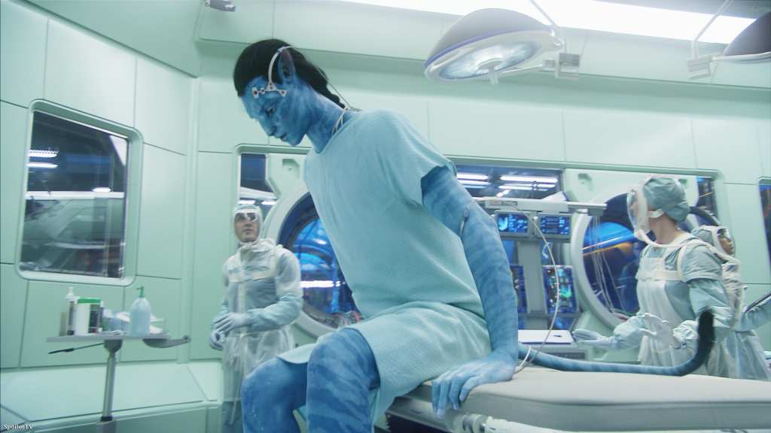
Avatary futurystyczne
Real „reality”
http://2.bp.blogspot.com/_XO0CsBWBa-w/TM4azb0lKuI/AAAAAAAAABM/-2ydY1CU_XM/s1600/jake-sully-avatar.jpg © 20th Century Fox
W rzeczywistości, avatar jest produktem przyspieszonej produkcji bionicznej w czasie lotu z Ziemi

Slide 10
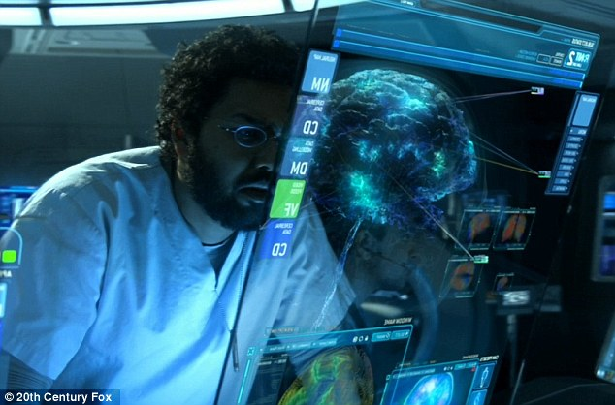
Avatary futurystyczne
Augmented reality display
http://gfxspeak.com/wp-content/uploads/2010/04/Avatar-augmented-reality-display1-300x197.jpg © 20th Century Fox
Prawie niemożliwe jest znalezienie w Internecie oryginału Avatara: sparaliżowanego amerykańskiego żołnierza.

Slide 11
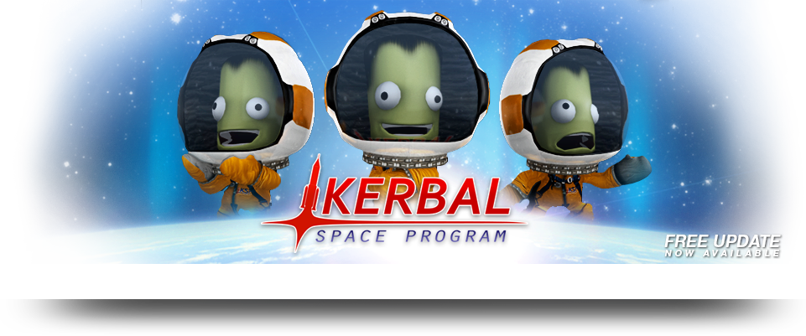
Avatary dzieci („adolescenti”)
Sławek (10 lat)
http://screenshots.en.sftcdn.net/en/scrn/324000/324551/kerbal-space-program-02-700x412.png
http://kerbal-space-program.en.softonic.com/
Retreived 27/11/2014

Slide 12
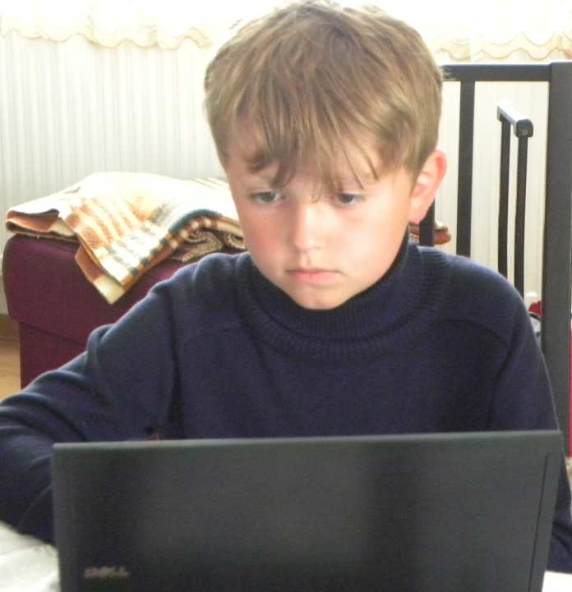
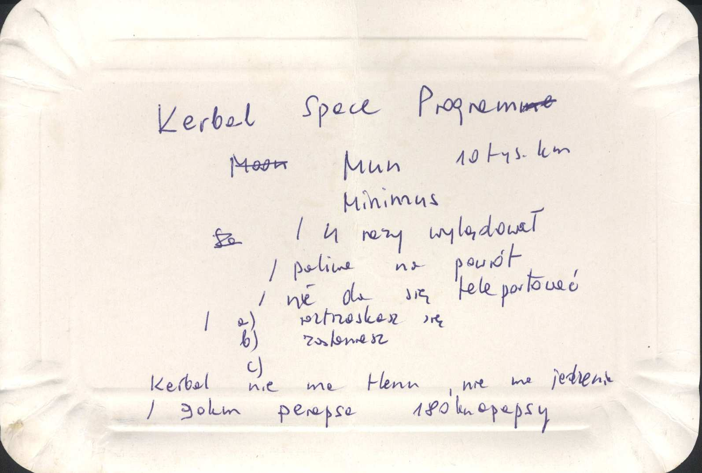
Avatary dzieci („adolescenti”)
Sławek (11 lat)
Oczywiście, można by wyłączyć laptopta taty i zresetować grę, ale to Sławkowi nawet nie przejdzie przez głowę. „Kerbal Space Program” to świat realny. Dzięki niemu Sławek zna takie słowa jak perapsa i apapsa, wie, ile misji załogowych wylądowało na Księżycu, wie, że w łaziku Apollo 18 eksplodowała antena, wie, że w locie na Marsa hamowanie trwałoby kilka miesięcy.

Slide 13
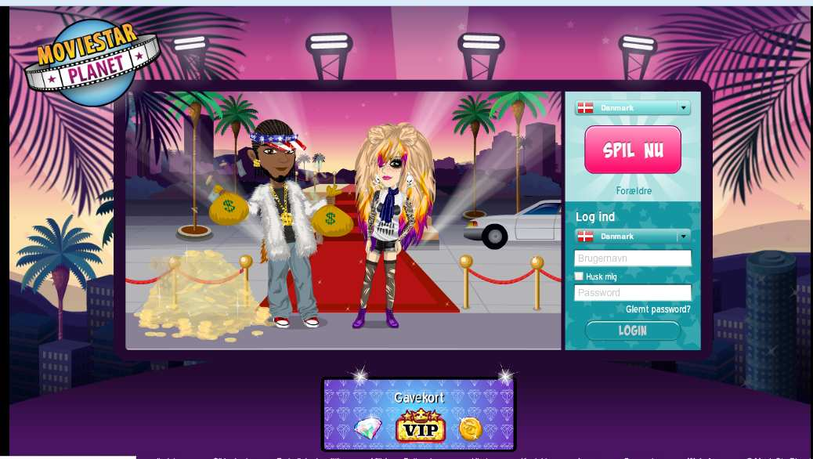
Avatary dzieci („adolescenti”)
Konstancja (9 lat ): Moviestar Planet: Fame, Fortune and Friends
sława → powodzenie →przyjaciele
Źródło: http://www.moviestarplanet.com/ ©MovieStarPlanet 2014 Retreived 27/11/2014

Slide 14
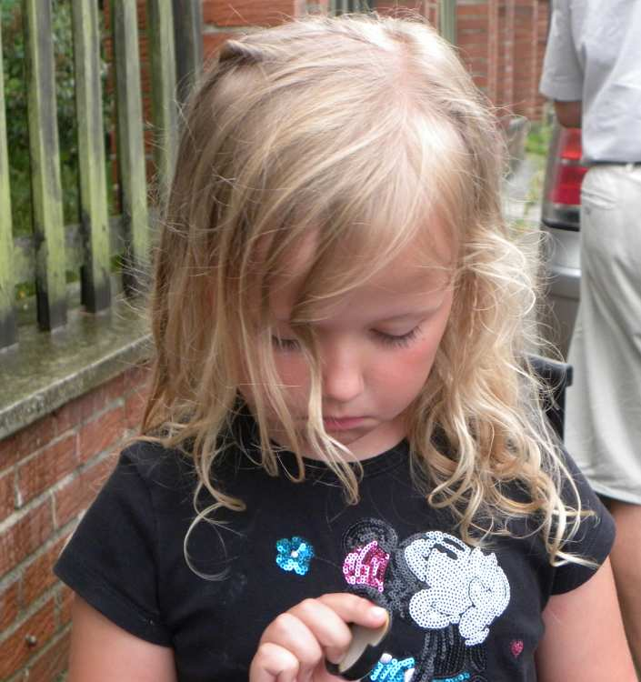
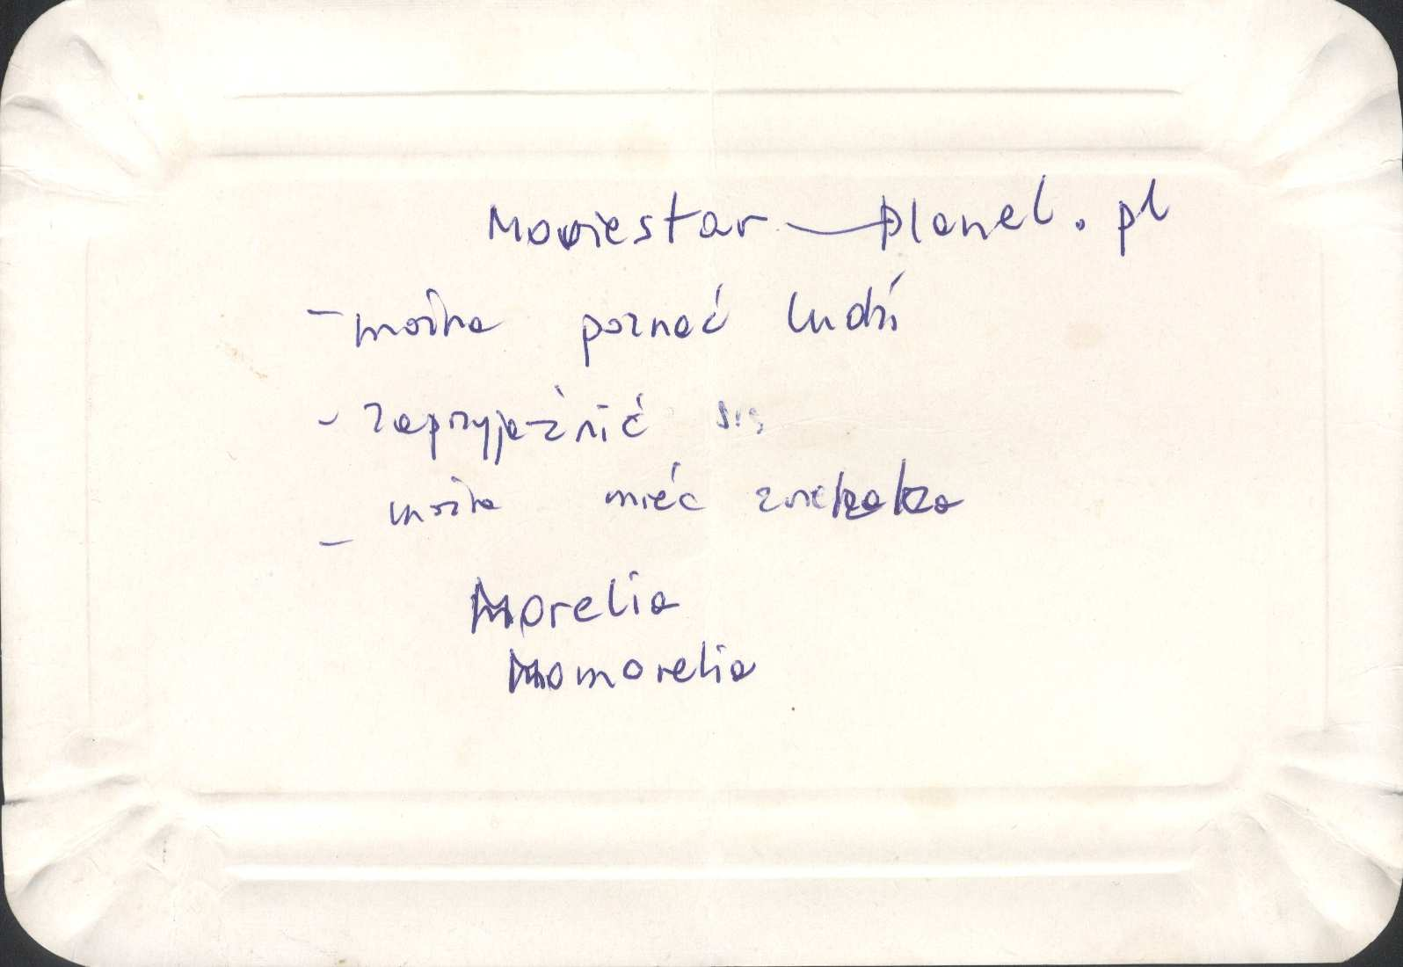
Avatary dzieci („adolescenti”)
Konstancja (9 lat ): Moviestar Planet: Fame, Fortune and Friends
sława → powodzenie →przyjaciele
Konusia nie lubi „Kerbala”, bo wczoraj Sławek o północy pokłócił się z tatą o przerwane ładowanie nowej wersji i zbudzili Konusię. Ona mieszka w „Movie_star_ planet.pl”. Można tam poznać wielu ludzi, zaprzyjaźnić się, można mieć własnego pieska...

Slide 15
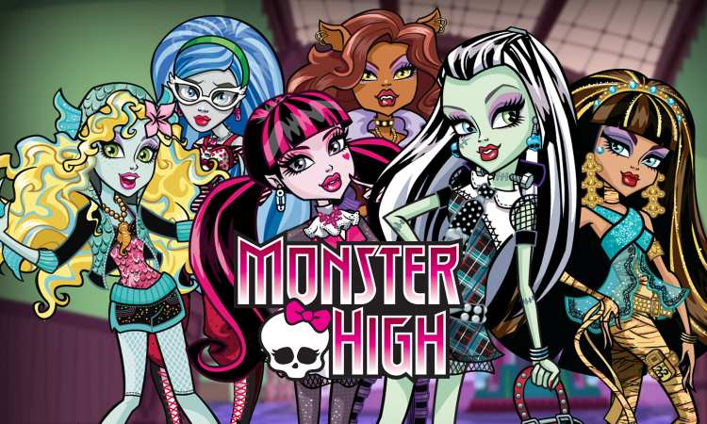
Avatary dzieci („adolescenti”)
Milenka (11 lat)
Źródło zdjęcia: internet
http://glee.wikia.com/wiki/File:107704-monster-high-wallpaper-monster-high.jpg
xmp.did:CE3E666E4EA3E0119C088F733B64C653; Retrieved 27/11/2014
Creative Commons Attribution-Share Alike License 3.0
Original features: Matell Inc.

Slide 16
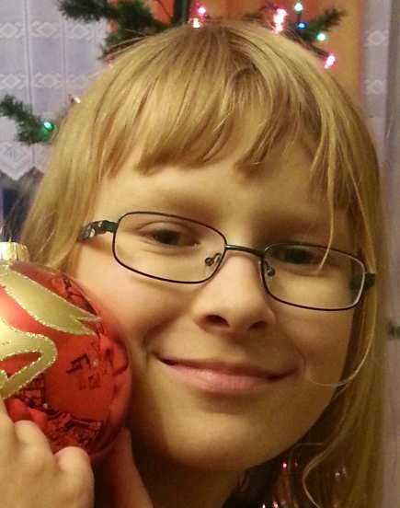
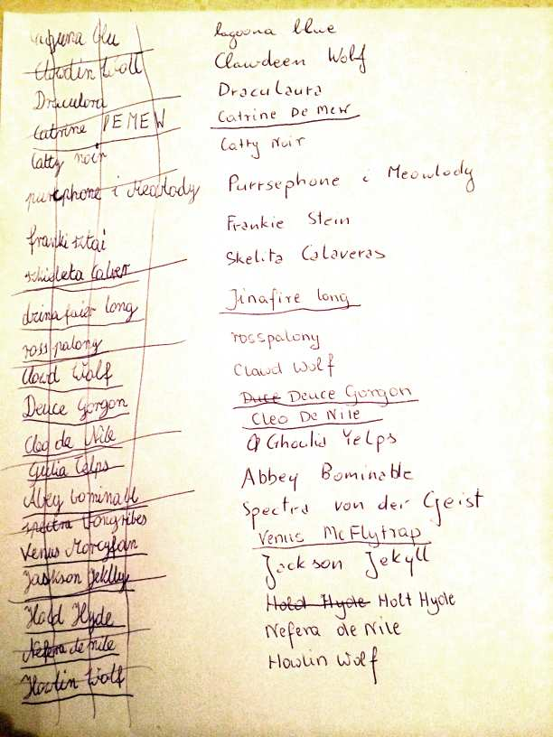
Avatary dzieci („adolescenti”)
Milenka (11 lat)
Milenka, lat 11, ma kolekcję potworkowatych, ale realnych Monster-High.
Ich 30-osobową rodzię, Drrakulorra, SelinDior, Frankiesztai itd. wymienia bez błędu, ale na plaży nadal zbiera kamienie i muszle.
Również ona, ze starszym od niej o kilka lat bratem, lubi pograć w Monster internetową.

Slide 17
Avatary dzieci („adolescenti”)
Innymi słowy
Tzw. dzieci, a właściwie adolescenti, w czasach współczesnych – rodziców wiecznie nieobecnych, bo zapracowanych, uciekają w świat wyimaginowany.
Nie jest to zjawisko samo w sobie negatywne, jako że świat fantazji jest niezbędny dla wytworzenia umiejętności twórczego myślenia w wieku dorosłym, czytaj: sukcesu zawodowego.
Problemem jest, gdy ten internetowy świat, tworzony przez dorosłych i głównie w celach komercyjnych (piesek w grze komputerowej kosztuje 20 zł) staje się głównym:
- źródłem poznania, jak wiedza o astronomii i lotach kosmicznych u „Sławka”
zastępczym źródłem afektywności.
Winę, oczywiście, ponoszą dorośli – środowisko (szkoła, parafia, podwórko),
które tych (ciągle jeszcze) dzieci nie przygarnia,
w wieku, w którym tego najbardziej potrzebują...

Slide 18
Avatar ery cyfrowej
Avatar = odwieczna projekcja alternatywnej i/lub komplementarnej osobowości
= zjawisko naturalne
chyba, że dotyczy procesów poznawczych,

Slide 19
Avatar ery cyfrowej
Avatar = odwieczna projekcja alternatywnej i/lub komplementarnej osobowości
= zjawisko naturalne
chyba, że dotyczy projekcji procesów poznawczych i/lub
relacji uczuciowych, szczególnie u dzieci!
Dziękujemy za uwagę!
Szczególne podziękowania dla Konstancji,
Milenki i Sławka (i ich rodziców)

